Slide 1
“la comida y el país” Assignment
Spanish ib iii

Slide 2
Necesitas…
Slide #1
Slide 2
Foto (en color) de la comida
Nombre de la comida
¿De qué país es la comida?
¿Cuáles son los ingredientes?
¿Cuándo se come la comida (desayuno, almuerzo, cena)?

Slide 3
Más información
Must be submitted by midnight Sunday, August 28
Submit to Google Classroom
www.classroom.google.org
Entitle presentation “La Comida y El País”
Google Classroom Code for period 3: bcox8f
WILL BEGIN PRESENTATIONS ON MONDAY, AUGUST 29

Slide 4
PresentaR a la clase…
Usa solamente Slide #1 para presentar la información a la clase.
No puedes usar la Slide #2 durante la presentación.
Necesitas recordar la información.
Recibes dos notas:
una nota para la presentación de PP/Google Slides
otra nota para la presentación oral en la clase

Slide 5
Las notas
PP/Google slides
Oral presentation
Color photo of food (4)
Name of food (2)
Country (2)
Ingredients (5)
Meal (2)
(15 points)
All info included (10)
Pronunciation (5)
Grammar (10)
Flow (5)
(30 points)
45 TOTAL POINTS

Slide 6
Un ejemplo

Slide 7
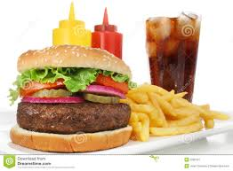
La hamburguesa y las papas fritas

Slide 8
Los estados unidos
Una hamburguesa (carne)
La lechuga
Un tomate
Una cebolla
Un pepinillo en vinagre
La salsa de tomate
La mostazo
Se come las hamburguesas y las papas fritas para el almuerza o la cena.

